Slide 1
Samverkansenkät - medarbetare
Askersunds familjecentral

Slide 2
Bakgrund
Lysio Research har för Föreningen För Familjecentralers Främjandes (FFFF) räkning genomfört en undersökning bland medarbetare på familjecentraler/familjecentralsliknande verksamheter.
I resultatet kan det ingå familjecentraler/ familjecentralsliknande verksamheter enligt en regional definition som inte stämmer överens med den nationella definitionen som Socialstyrelsen och FFFF har av vad en familjecentral och familjecentralsliknande verksamheter är kring bl.a samlokalisering. Detta innebär att samtliga deltagande enheter i regionen ingår i resultatet, även i de fall dessa inte klassificeras som en familjecentral/familjecentralsliknande verksamhet enligt den nationella definitionen.

Slide 3
Genomförande
Insamlingen har skett via en webbenkät som kunnat besvaras via en unik länk per deltagande familjecentral. Inbjudan till enkäten skickades ut av Lysio Research via e-post till samordnare på respektive familjecentral. Samordnarna skickade sedan inbjudan vidare till medarbetarna på den aktuella familjecentralen. Den 13e november skickade Lysio Research även ut en mejlpåminnelse till de familjecentraler där inga medarbetare vid tillfället för påminnelsen hade svarat på enkäten.
Enkät | Insamling start | Insamling slut | Antal svar för enhet
Samverkansenkät - medarbetare | 2025-11-03 | 2025-11-23 | 5

Slide 4
Resultat samverkansenkät - medarbetare

Slide 5
Skatta ditt svar från 1–5 där 1 stämmer mycket dåligt och 5 mycket bra
Besvara med utgångspunkt från blivande föräldrar barn, föräldrar och andra viktiga vuxnas bästa.
(Medelvärde)

Slide 6
Bakom rapporten

Slide 7
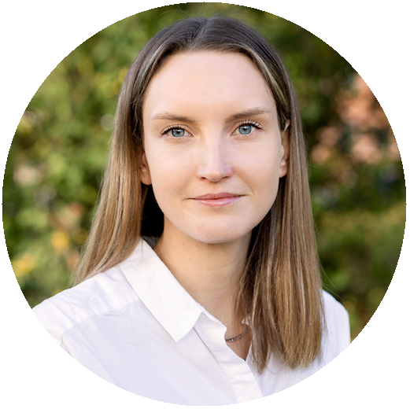
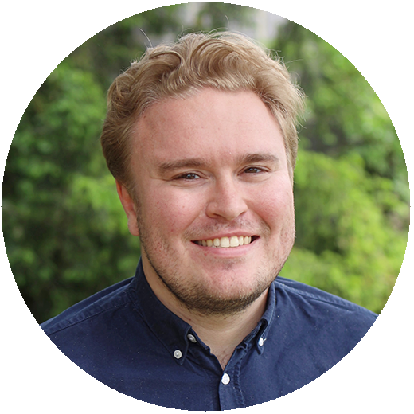
Lysio Research
Enkäter, insamling och analys
Projektgrupp
Lysio Researchs mål är att genomföra undersökningar som leder till utveckling. Med forskningsbaserade arbetsmetoder och många års erfarenhet av undersökningsprocesser erbjuder vi lösningar som leder till välgrundade beslutsunderlag för organisationer och företag.
Lysio Research grundades 2009 och arbetar med undersökningar åt kunder i offentlig, akademisk, privat och ideell sektor.
Vi finns i Göteborg, Lund och Stockholm.
Elin Hoffman
Projektledare
elin.hoffman@lysio.se
Simon Tufvesson
Analytiker
simon.tufvesson@lysio.se

Slide 8
Undersökning och analys av Lysio Research
www.lysio.se

